Slide 1
FANTA Horror Game

Slide 2

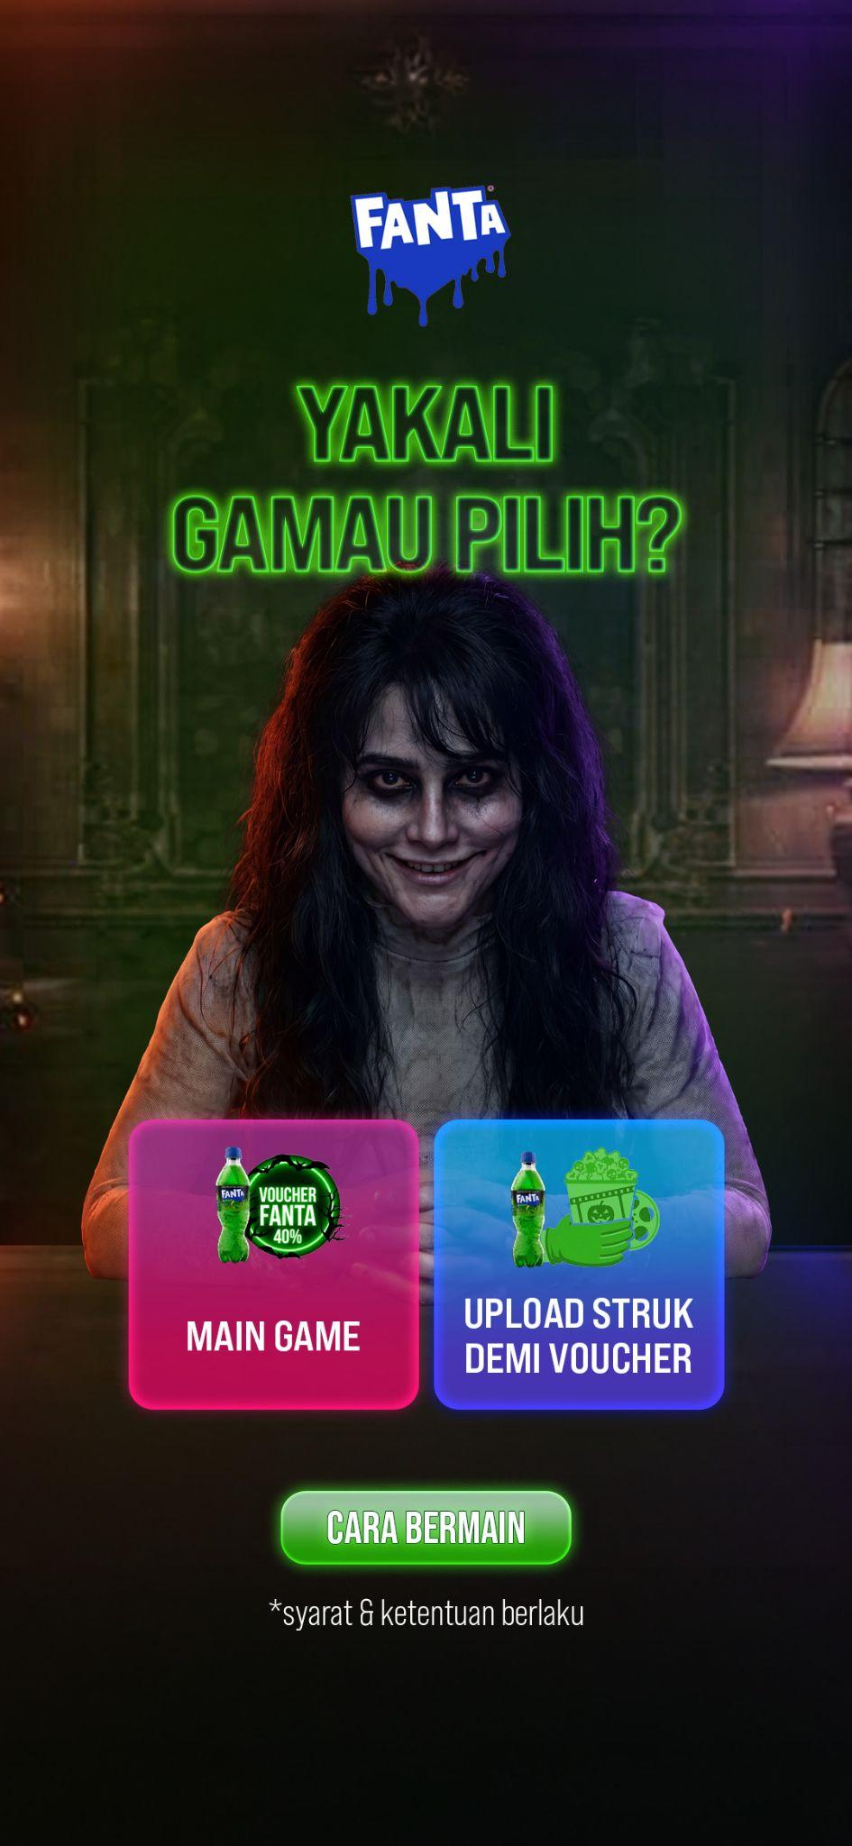
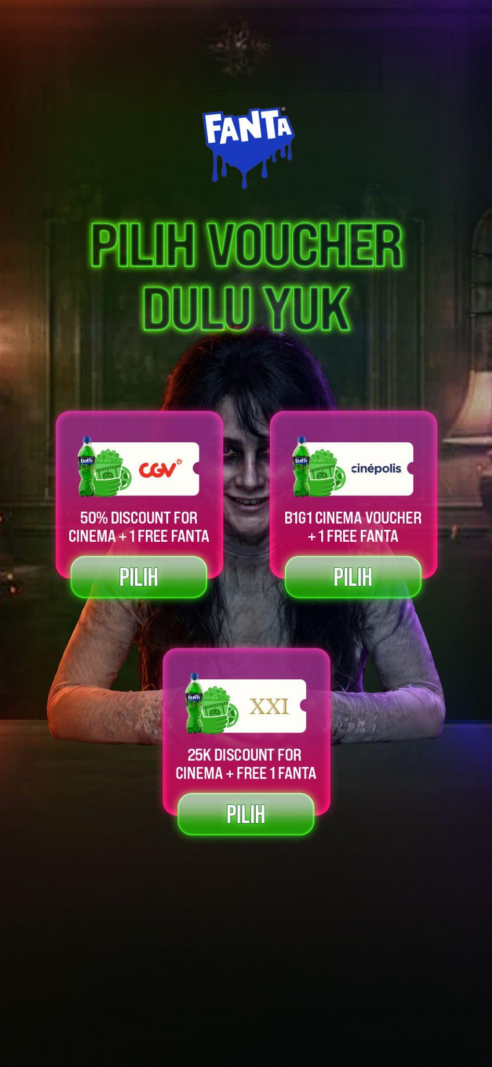
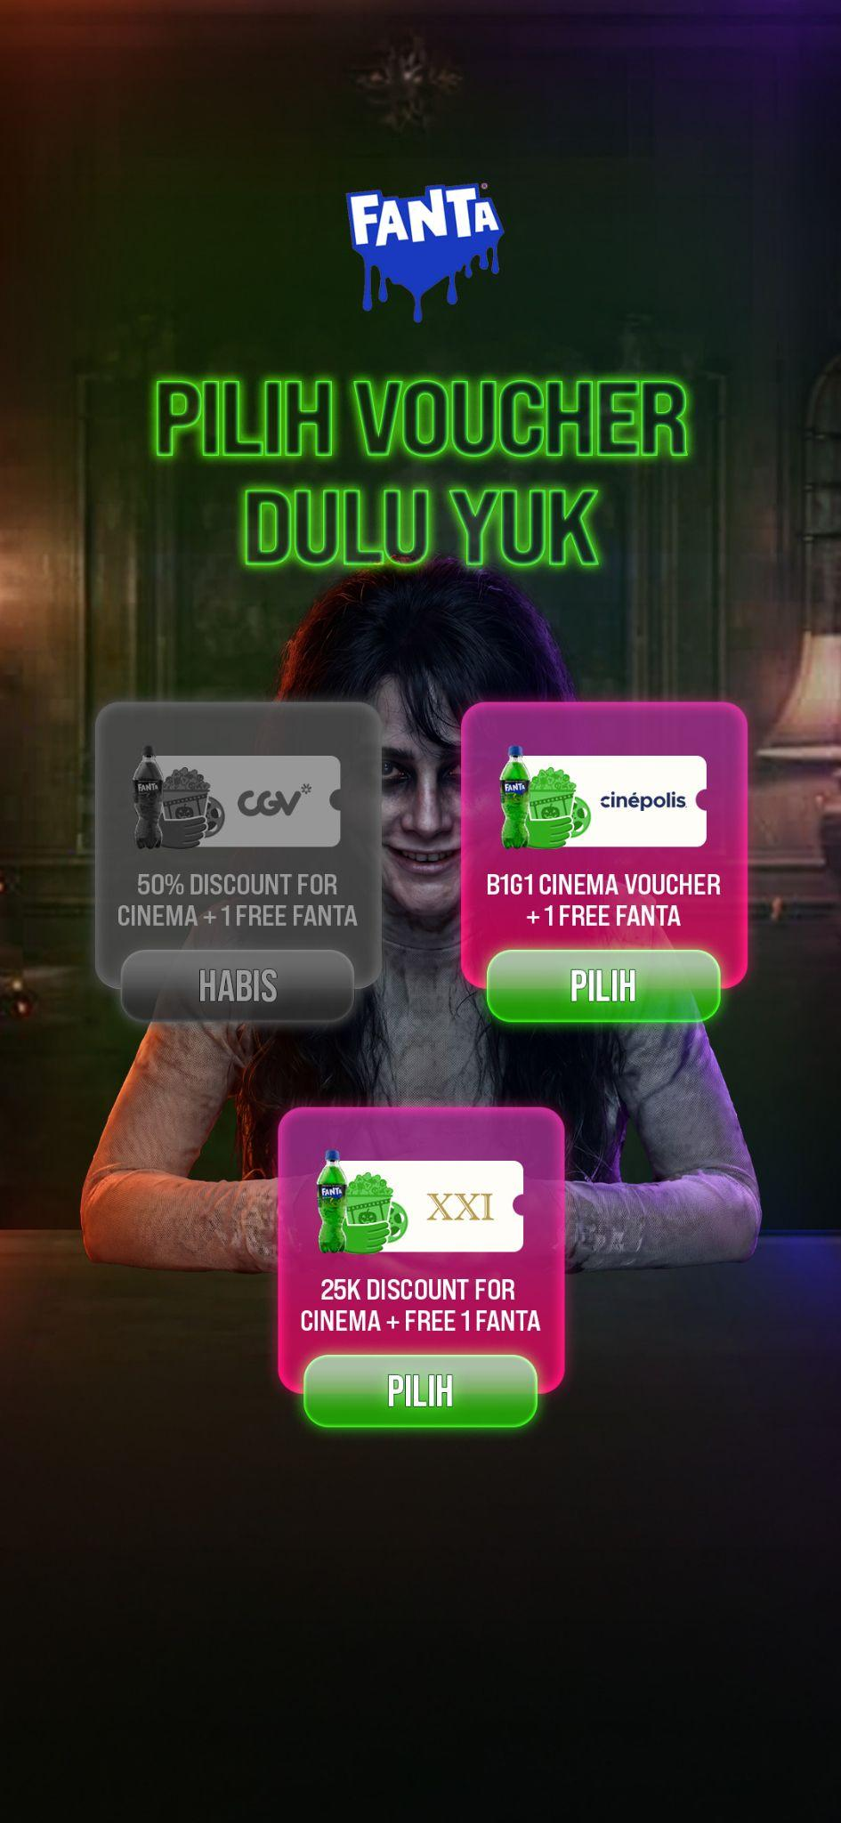
Journey - Web based
Assets: https://drive.google.com/drive/folders/1zYYSVD7zCtxc3AYo3-6BUxPqjguStMSw?usp=sharing
Masih belum fix mau 3 atau 4 opsi, setiap opsi akan menuju link campaign
track jumlah landing events
Choose “Upload Receipt to Get Voucher”
Prize Options
“Choose Your Voucher”
Prize Options if quota runs out (can't be clicked)

Slide 3
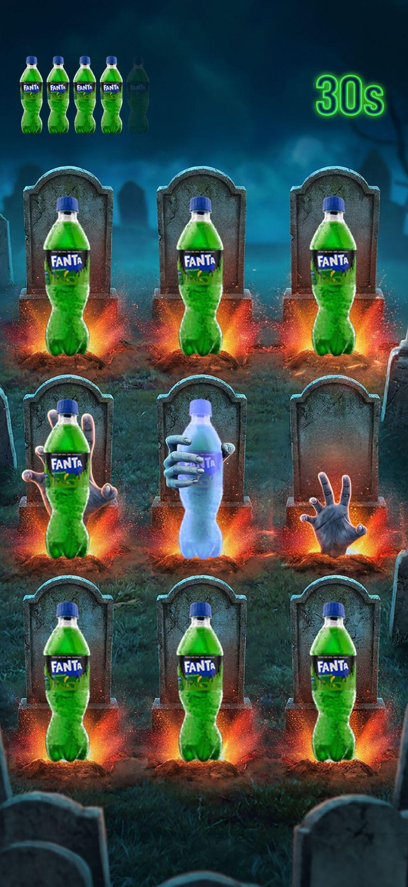
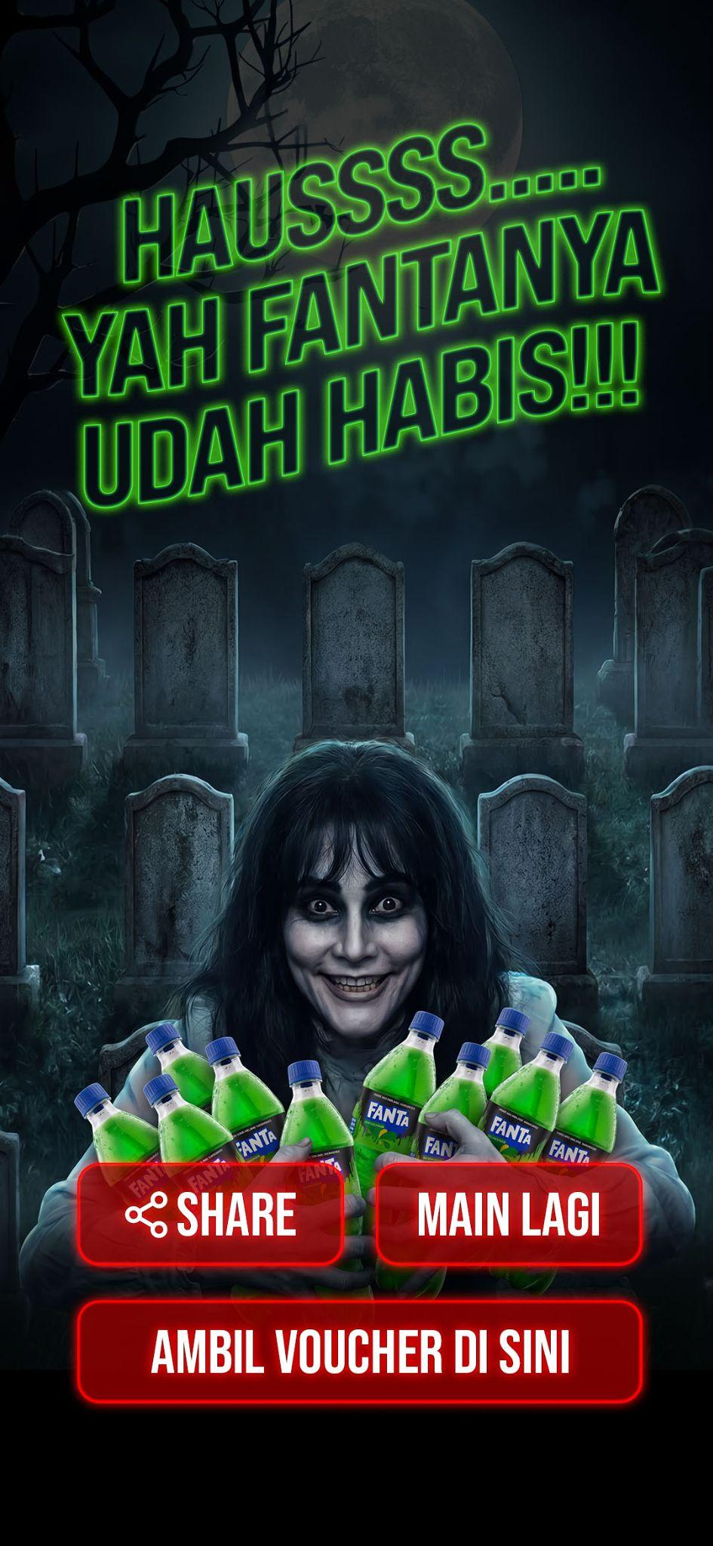
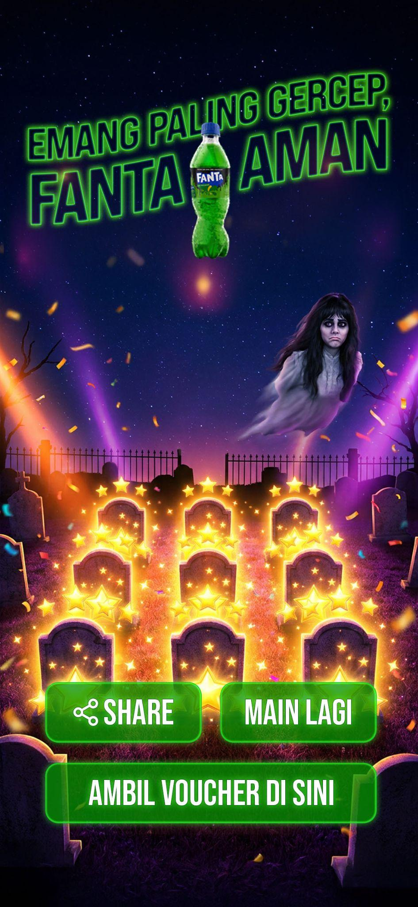
Journey
Game (web based)
Choose Play Game
Play Game
Lose page
Winner page

Slide 4
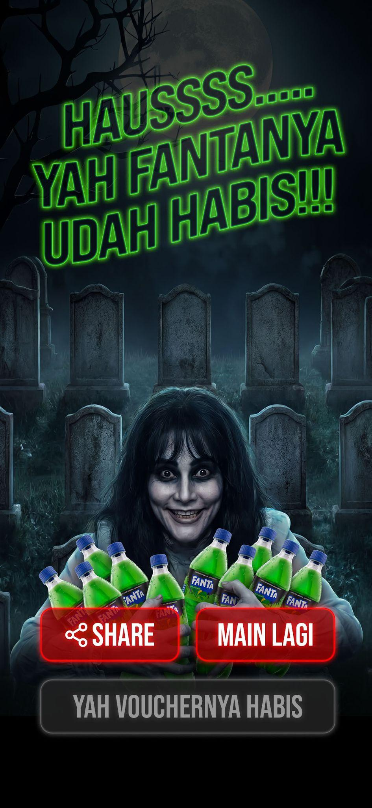
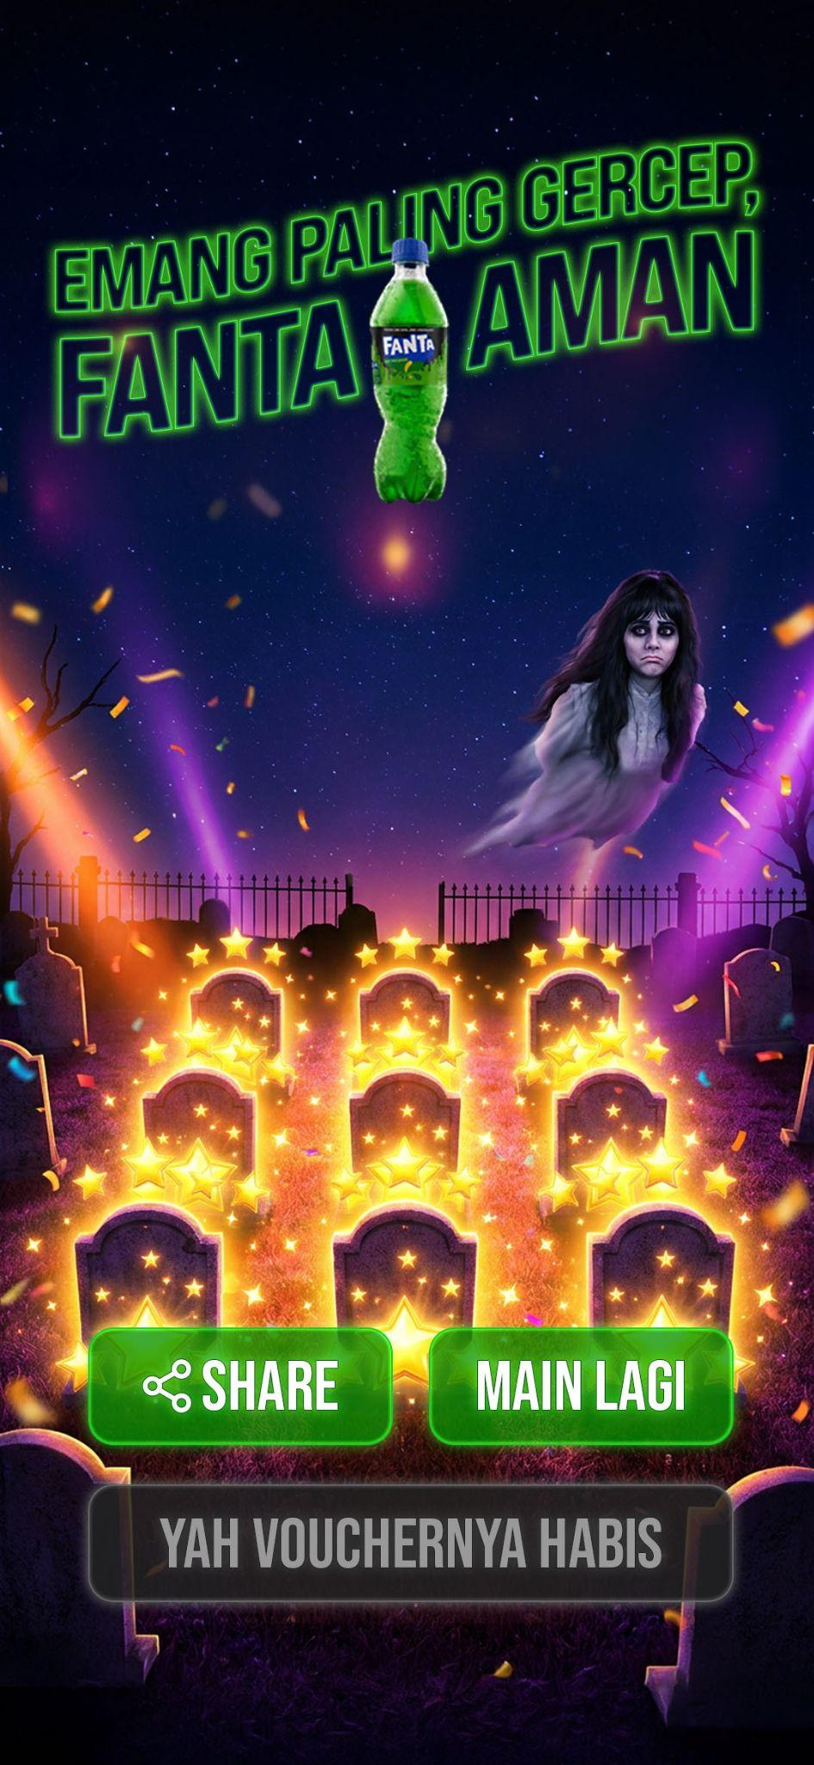
Journey
if quota runs out (can't be clicked)
Share ke sosmed, Asset menyusul
Lose page
Winner page

Slide 5
Game Mechanism

Slide 6
How to play
1. LIHAT KUBURANNYA
Botol Fanta segar akan muncul secara acak dari salah satu kuburan. Segera ketuk (tap) botolnya secepat mungkin untuk mempertahankan nyawamu.
2. GEBUK TANGAN JAILNYA!
Awas! Tangan pucat Suzzanna akan ikut keluar dari dalam kuburan untuk mencuri Fantamu. Segera ketuk berkali-kali (tap) tangan Suzzanna sebelum dia berhasil membawa kabur botol tersebut.
3. AMANKAN NYAWAMU
Kamu memiliki 5 nyawa yang digambarkan sebagai botol Fanta di bagian atas layar. Setiap kali Suzzanna berhasil mencuri Fanta, nyawamu akan berkurang 1.
4. BERTAHAN 30 DETIK
Pertahankan stok Fantamu! Jika kamu bisa bertahan selama 30 detik dengan minimal 1 sisa botol Fanta di health-bar, kamu menang dan Fanta aman dari gentayangan!

Slide 7
Mechanism
Botol keluar secara acak, bisa langsung 3 atau 4
User harus tap botol untuk menyelamatkan botol
Tapi kalau ada tangan Suzzana, user harus tap berkali kali untuk mengusir tangan suzzana
Kalau behasil dibawa oleh Suzzana, botol menjadi beku dan masuk kedalam kubur, nyawa berkurang 1
Jika tangan Suzzana berhasil diusir (dengan cara tap berkali kali) maka tangan Suzzana akan masuk kedalam kubur lagi, botol Fanta berhasil diambil user
Botol yang berhasil diambil user, akan hilang

Slide 8
Sound effect

Slide 9
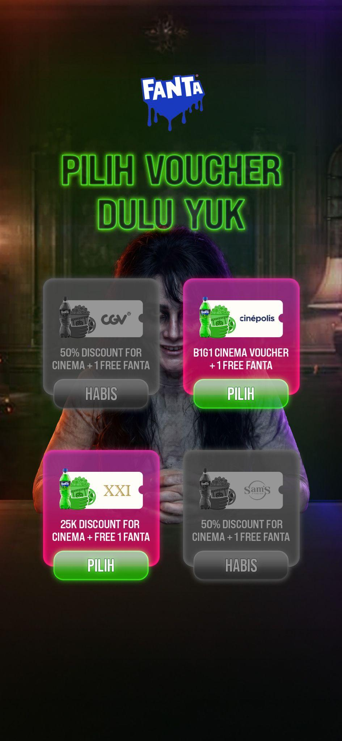
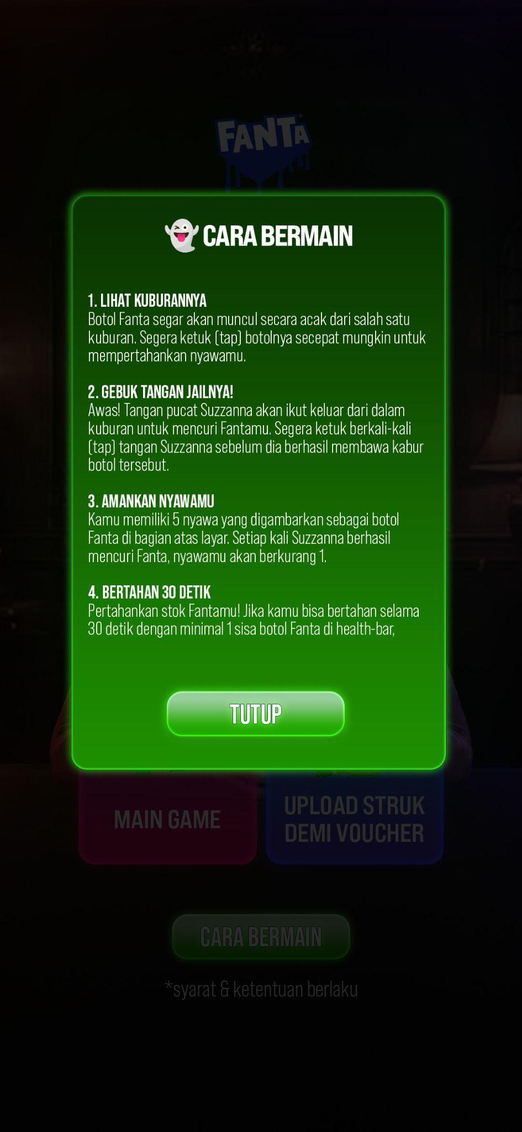
Sound
Button: Clicked Button mystery

Slide 10
Sound
Backsound dari awal LP sampai akhir (termasuk TY): Dark Ambiance (cut 5 detik pertama) Saat permainan berlangsung tambahkan: Night Ambience diselingi dengan Horror stinger
Botol keluar dari tanah: Rocks Cracks
Tap: Punch
Tangan Suzzana keluar: Witch laugh dengan Rocks Cracks
Kalau FANTA berhasil diambil Suzzana: Ice
Kalau user berhasil mempertahankan FANTA: Female scream
Game over: Magic midnight game over
Win: Dark tragic piano
5 detik terakhir: Rising Creepy Horror Countdown Clock (pakai 7 detik terakhir)
Referensi: https://drive.google.com/file/d/1KwkHHw7HiqDneSDATxUeqBRIQfpfB2V6/view?usp=drive_link

